Slide 1
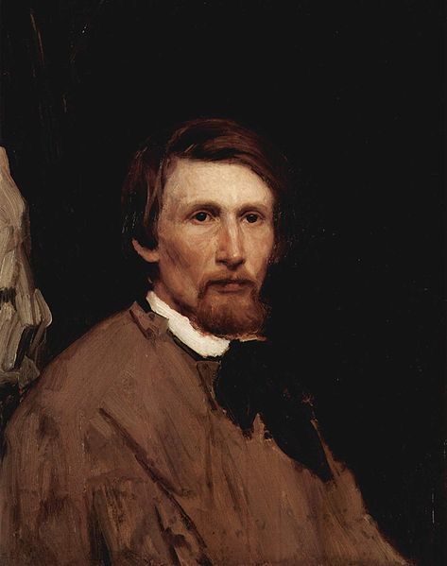

Віктор Михайлович
Васнецов
Російський художник, один з авторів розписів у Володимирському соборі в Києві.
Талановитий живописець, ілюстратор, декоратор і архітектор Віктор Михайлович Васнецов народився 15 травня 1848 року в селі Лоп'ял Уржумського повіту Вятської губернії в сім'ї священика Михайла Васильовича та Аполінарії Іванівни Васнецових. По народженні Віктора родина переїхала до села Рябово, де й минули дитячі роки майбутнього художника. Вятський край, з його суворою природою, відокремленим побутом, в якому жила старовина у звичаях та народних повір'ях, сформував художнє світосприйняття майбутнього живописця.

Slide 2

Творчість художника
У творчості Васнецова яскраво представлені різні жанри, що стали етапами дуже цікавої еволюції: від побутовго малювання до казки, від станкового живопису до монументального, від приземленості сподвижників до прообразу стилю модерн.

Slide 3
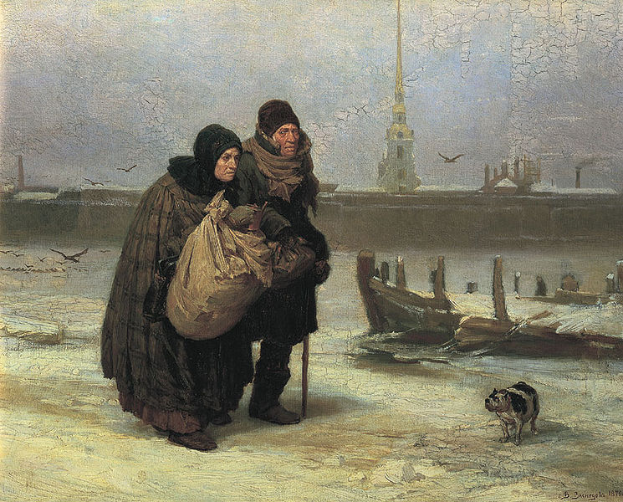
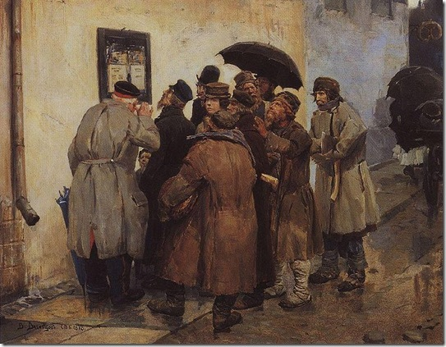
На ранніх етапах в творчості Васнецова
переважали побутові мотиви
«С квартиры на квартиру», 1876
«Военная телеграмма»1878

Slide 4
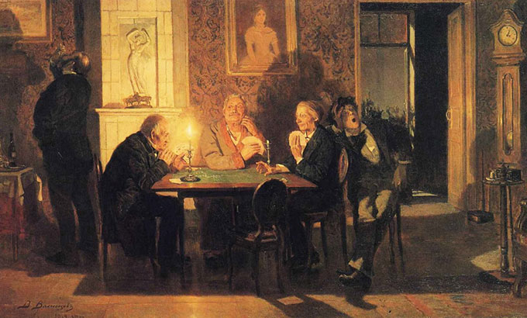
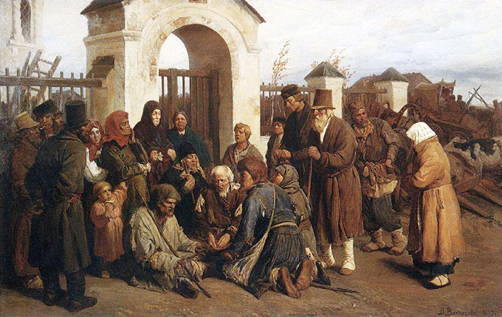
Усі багатофігурні композиції на картинах художника несуть у собі гіркоту і правду життя, в той же
час вирізняються спостережливістю і влучністю характеристики персонажів. Картина «Преферанс»
(1879 р.) відображає духовні злидні споживацького існування.
З 1874 року молодий художник працює в критичному реалізмі: бере участь у пересувних художніх виставках.
Васнецов приєднався до плеяди живописців, які відображали у своїх творах важке життя народу.
Тематика творів спрямовувала увагу суспільства до соціальних проблем: картина «Нужденні піснярі (Богомольці)» (1873 р.).
«Преферанс» (1879)
«Нужденні піснярі (Богомольці)» (1873)

Slide 5
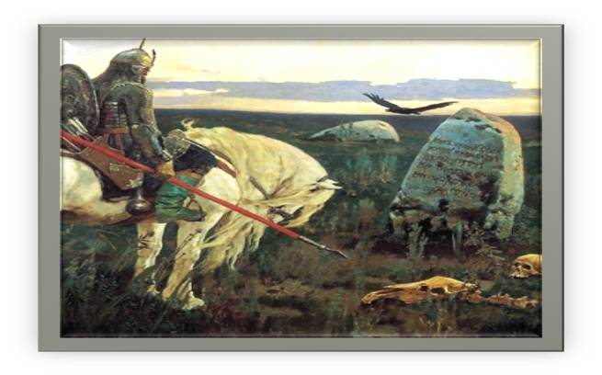
У 1882 році художник продовжив роботу над історико-билинним циклом. Полотно «Витязь на розпутті» — спроба відобразити не лише билинного героя, але й деякі риси російського національного характеру.
Воїн сидить на втомленому богатирському коні і з сумом дивиться на знаменитий шляховий валун, на якому вирізьблено давньослов'янськими літерами.
Одинокий витязь втомлено опустив списа і, передбачаючи неминуче, оглядає черепи і кості загиблих воїнів, якими всіяне поле бою. Для нього спокуси інших доріг закриті, попереду тільки єдиний шлях — померти, захищаючи Вітчизну.

Slide 6
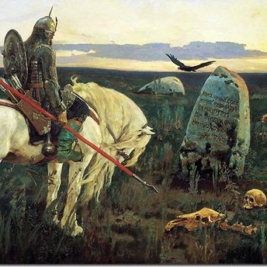
“На камне написано: «Как пряму ехати — живу не бывати — нет пути ни прохожему, ни проезжему, ни пролетному». Следуемые далее надписи: «направу ехати — женату быти; налеву ехати — богату быти» — на камне не видны, я их спрятал под мох и стер частью. Надписи эти отысканы мною в публичной библиотеке при Вашем любезном содействии.»
В.М. Васнецов
«Витязь на роздоріжжі» (1882)

Slide 7
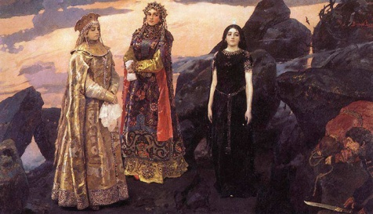
Наступна билинно-казкова картина Васнецова — «Три царівни підземного царства» (1884 р.). В основі сюжету цього живописного твору лежить казка про Іванушку, який шукав свою мати у підземному царстві. Три гарні дівчини — символи багатства земних надр: золота, дорогоцінного каміння й міді — його зустріли у підземному царстві. Мідь художник замінив на вугілля, що уособлює енергію. Іван вивів із підземелля цих казкових царівен. Дівчина, що уособлює золото, як і належить, зображена в блискучому вбранні і короні, прикрашеній рожевими перлами. Дорогоцінне каміння-дівчина одягнена у сарафані, розшитому сапфірами, смарагдами і яшмою з масивними прикрасами на грудях і волоссі. А дівчину-вугілля, на відміну від її сестер, зображено простоволосою в строгому чорному вбранні. У неї нема в руках білої шовкової хустки, як у інших царівен, тому що вона — робітниця, над головою полум'яніє блакитний вогник. Похмурі скелі, на фоні яких стоять царівни, написані плоско, немовби театральна декорація. Однак жіночі образи психологічні й виразні.

Slide 8

«Три царівни підземного царства» (1884)

Slide 9
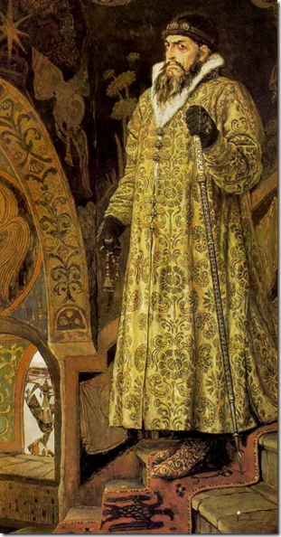
Цар у Васнецова - розумний і підступний, грізний і мудрий, самотній і величний одночасно.
Художник спирався у своїй характеристиці царя на судження про нього сучасників і на психологічний портрет Івана Грозного історика Василя Ключевського. Їм переконливо представлений великий характер, сильна особистість, що відповідало як правді історії, так і поетичним переказам про грізного царя.
«Царь Иван Васильевич Грозный»

Slide 10
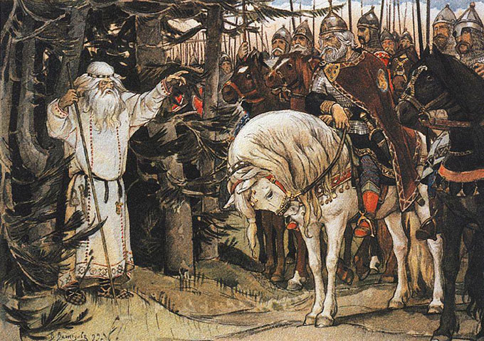
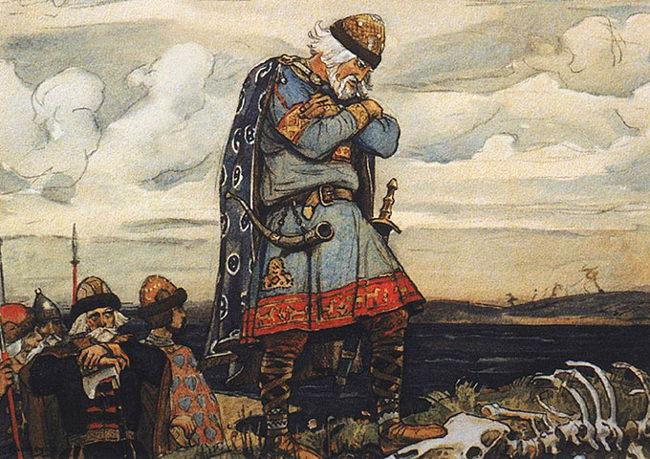
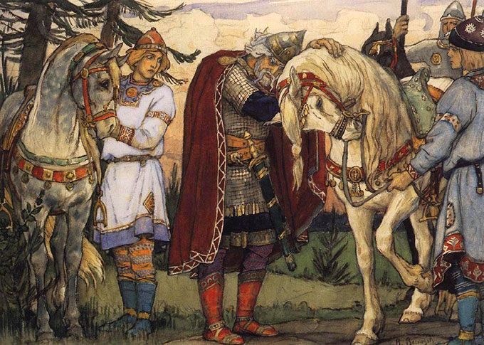
Картини «Зустріч Олега з чаклуном» (1899 р.), «Прощання Олега з конем» (1899 р.) і «Олег біля коневих кісток» (1899 р.) були написані на основі легенди про віщого Олега. Це графічні композиції, стилізовані під давньоруські книжкові мініатюри. Художник вибрав спокійну і врочисту колористичну гаму.
Схилені голови довгогривих коней, містичні образи персонажів і яскрава барвистість створюють атмосферу билинної поетики. Майстер також виконав декоративні заголовні буквиці й кінцівки, стилізуючи все видання під рукописну середньовічну книгу.

Slide 11
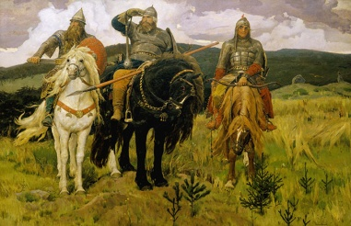
Справжнім шедевром творчості Васнецова є картина «Богатирі» (1881-1898 рр.). Могутні фігури трьох захисників Русі — Іллі Муромця, Добрині Микитича і Олексія Поповича — у військових шатах; давньоруські воїни охороняють кордони вітчизни. Фон картини «Богатирі» створюють високі пагорби під похмурим небом, молоді ялини і густі трави, пересипані купою сірого каміння. На картині гарно видно, що кінь кожного богатиря за характером схожий на свого хазяїна..
«Добриня, Ілля і Олексій Попович на богатирському виїзді споглядають у полі, чи немає де ворога, чи не ображають когось де-небудь», — так сформулював сюжет картини сам художник.
Майже двадцять років працював художник над «Богатирями». Особливо наполегливо шукав він тип і характер Іллі Муромця. Одного разу взимку в Москві Васнецов зустрів селянина Івана Петрова з відкритим добродушним обличчям, світлими очима, ладного, міцно збитого. Захоплений художник написав із Петрова великий портрет-етюд, який став основою образу Іллі Муромця.
На створення «Богатирів» наштовхнули уяву художника могутні дуби, які росли в парку й нагадували кремезних велетнів. А вже як дуби перетворилися на богатирів, він пояснити не міг, — далі привиділося.

Slide 12


Slide 13
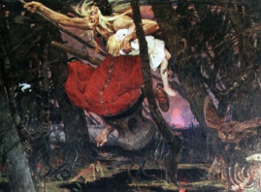
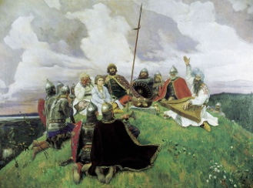
У картині «Баян» (1910 р.) художник зобразив тризну, на якій присутні богатирі, і сивий гусляр, і юний княжич. Майстер досконало виконав деталі: обладунки і одяг богатирів, а також орнаменти на їхніх чоботях, штанях і накидках. Давньослов'янський мотив присутній у вишивці білої сорочки Баяна.
У 1917 році було написане похмуре, але динамічне полотно «Баба-яга». На фоні хижо переплетених стовбурів і гілок дерев у ступі з мітлою летить Баба-яга. Під пахвою вона тримає босоногого переляканого хлопчика, поруч летить сова, а на болотистому березі валяються кістки загиблих тварин. У цій понурості художник зробив наголос на трьох кольорових плямах: рожевому відсвіті далеких пожеж, білій сорочці невинної дитини та об'ємній червоній сукні відьми.

Slide 14

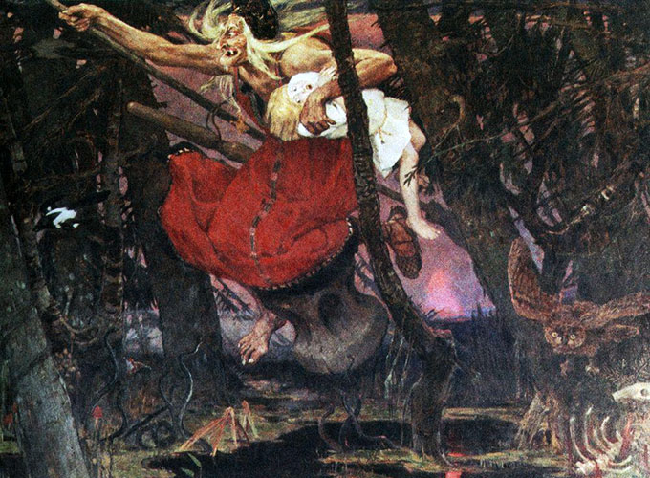
«Баян» (1910)
«Баба-яга» (1917)

Slide 15
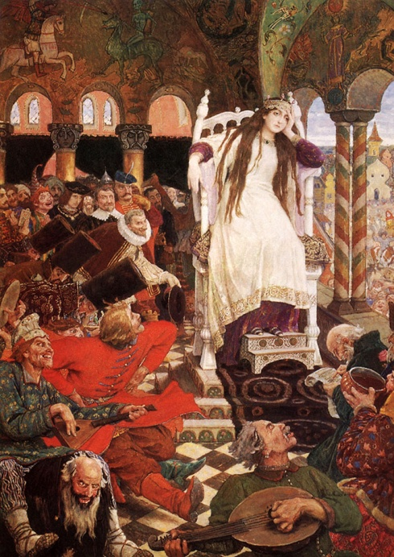
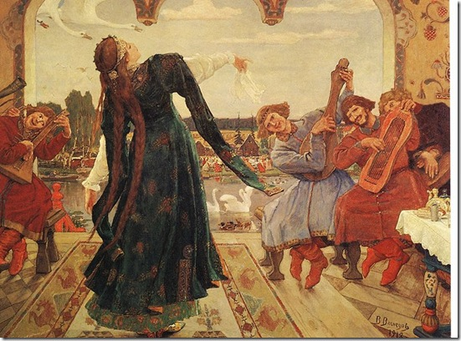
«Царівна-жаба» (1918 р.) — ще один казковий сюжет, в якому проглядає ледь вловимий відчай. Царівна, що скинула жаб'ячу шкіру й одягнула розшите зелену парчеву сукню, несамовито танцює, а гуслярі й балалаєчники із запалом грають на своїх інструментах. Гуси-лебеді у небі схилили свої довгі шиї в бік царівни, вони наповнюють нестримні веселощі драматизмом і тривогою.
Відчужено застигла на своєму білосніжному троні й героїня «Царівни Несміяни» (1916-1926 рр.). Її підлеглі з гримасами на обличчях танцюють, грають на балалайках і лютнях, зачитують різноманітні манускрипти, але красуня-царівна у цій вакханалії зайва.

Slide 16

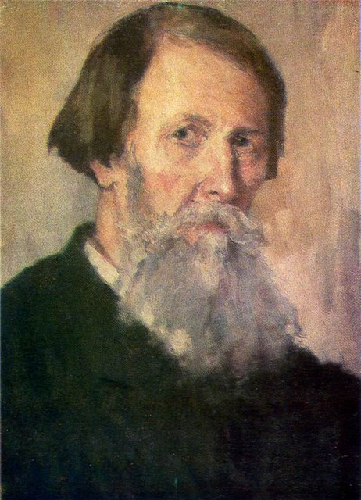
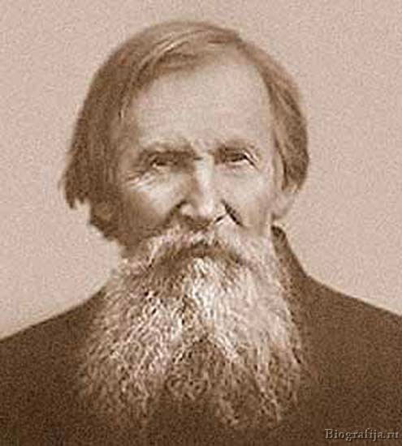
Академік живопису, ілюстратор Віктор Михайлович Васнецов помер у своєму будинку в Москві 23 липня 1926 року і похований на Введенському кладовищі. Книжки російських народних казок, ілюстровані Віктором Васнецовим, — одне із найзворушливіших спогадів нашого дитинства.
Віктор Васнецов — засновник романтичного стилю, зітканого з історичних мотивів, романтики, фольклору і символізму.

Slide 17
Дякую за увагу
Презентацію виконала учениця 11 класу,
СШ №148, м.Києва
Шманова Неллі Дмитрівна

Slide 18
Творчість Віктора Михайловича Васнецова в музеях світу
Ермітаж, Санкт-Петербург, Росія
Російський музей, Санкт-Петербург, Росія
Державний музей образотворчого мистецтва ім. А. С. Пушкіна, Москва, Росія
Третьяковська галерея, Москва, Росія
Olga's Gallery
Auburn University Liberal Arts Department
History of Russian Painting
Russian Art Gallery
Використана література:
Шикман А.П. Діячі вітчизняної історії. Біографічний довідник. Москва, 1997 р.
Дмитрієнко А.Ф., Кузнєцова Е.В., Петрова О.Ф., Федорова М.О. 50 коротких біографій майстрів російського мистецтва. Ленінград, 1971 р.
Пастон Е. В. Віктор Васнецов. М.: СЛОВО/ SLOVO, 1996
Віктор Васнєцов. М.: Біле місто, 1999
Лазука А. К. Віктор Михайлович Васнєцов. Л.: Художник РРФСР, 1990
Маковський С. Силуети російських художників. М.: Республіка, 1999

